Slide 1
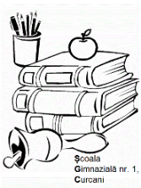
Activități de dezvoltare a literației în grădiniță prin aplicarea mentalității deschise în educație
MINISTERUL EDUCAȚIEI
ȘCOALA GIMNAZIALĂ NR. 1 CURCANI
Str. Peneș Curcanul, nr. 47, Comuna Curcani, jud. Călărași
Tel/fax: 0242526717, e-mail: scoala.curcani@gmail.com
Cod fiscal 24018269
Profesor pentru înv.preșcolar: Nicoleta Stancu
Grădinița Nr.2 Curcani/Călărași

Slide 2
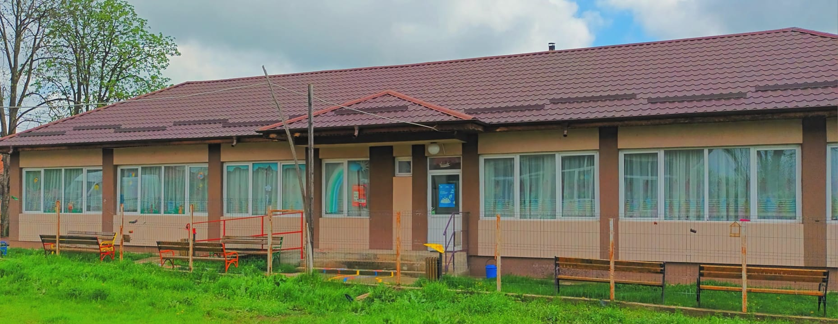
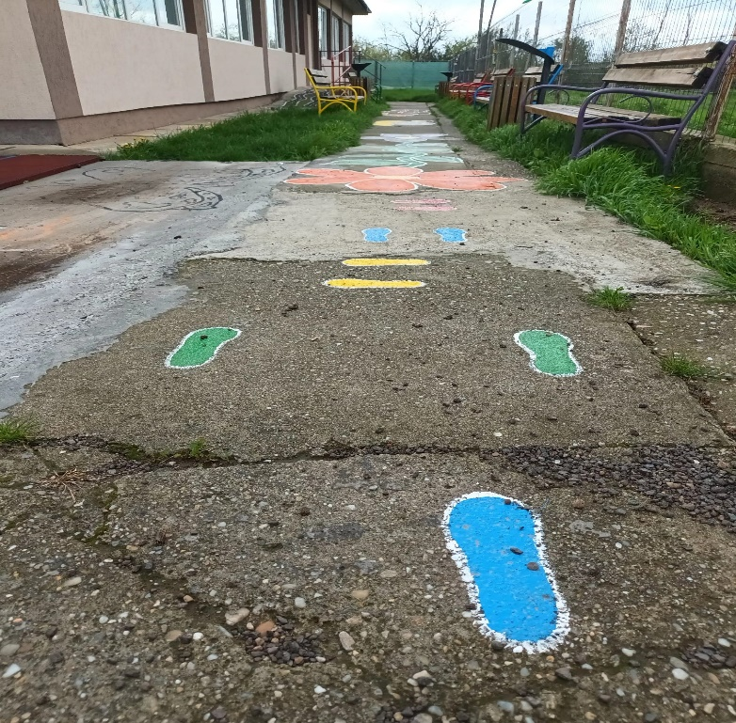
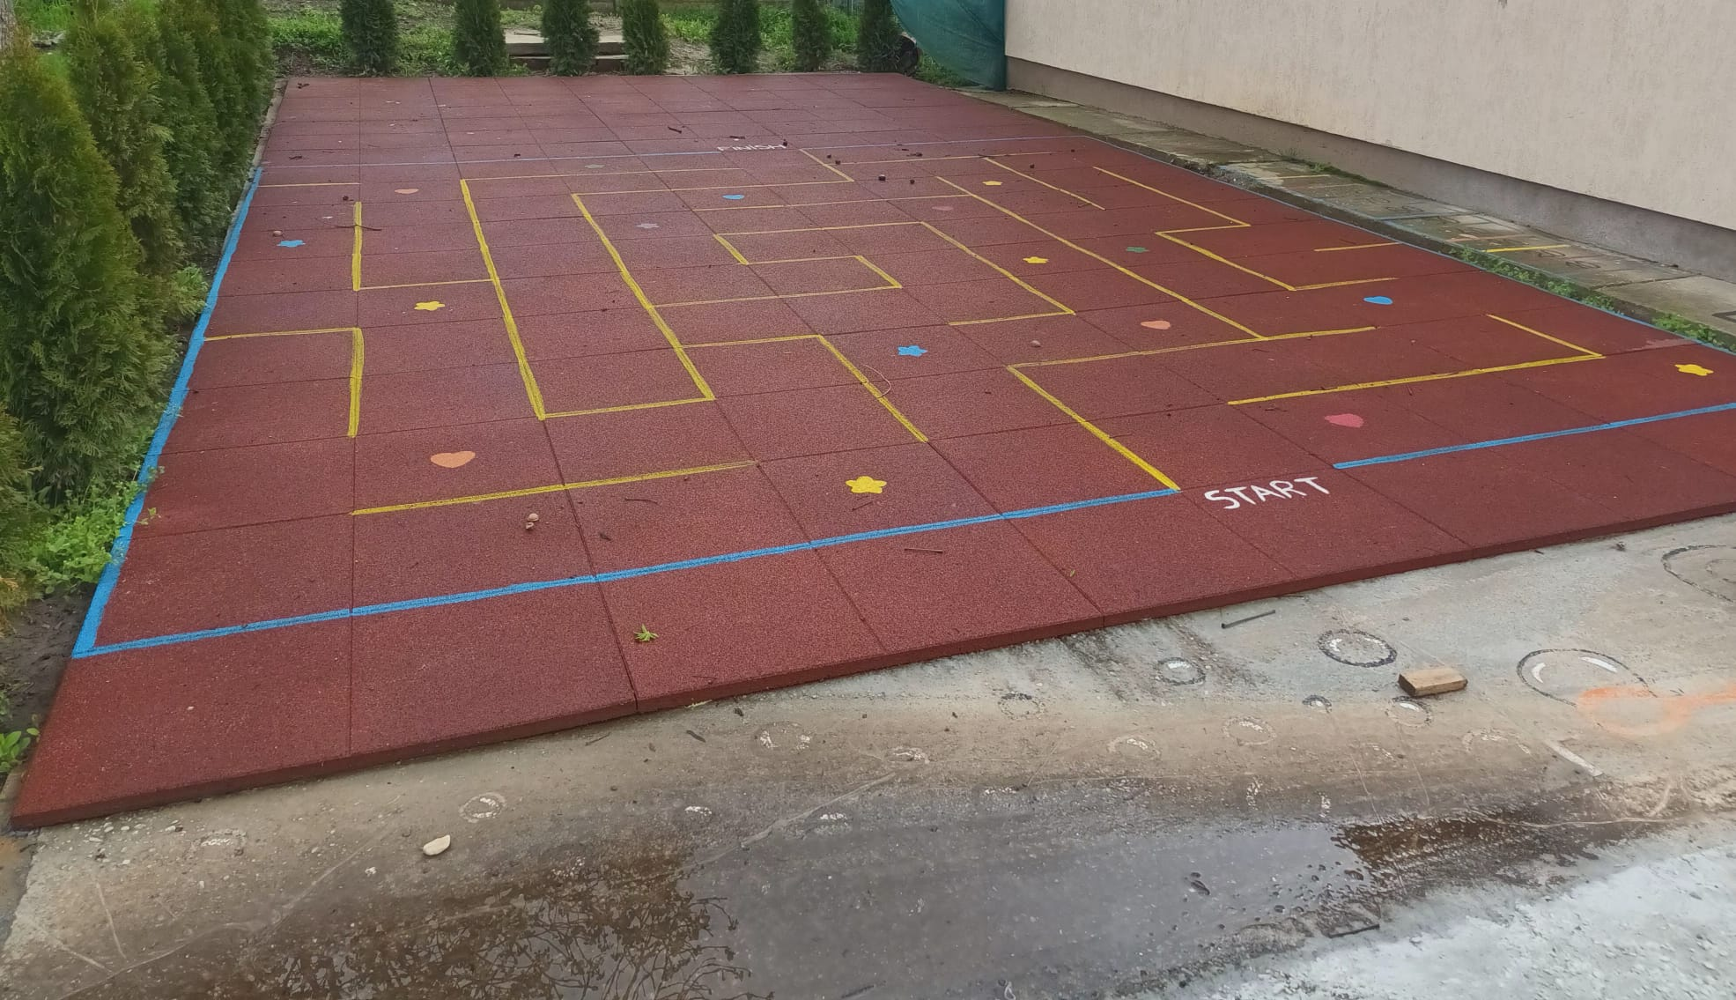

Slide 3
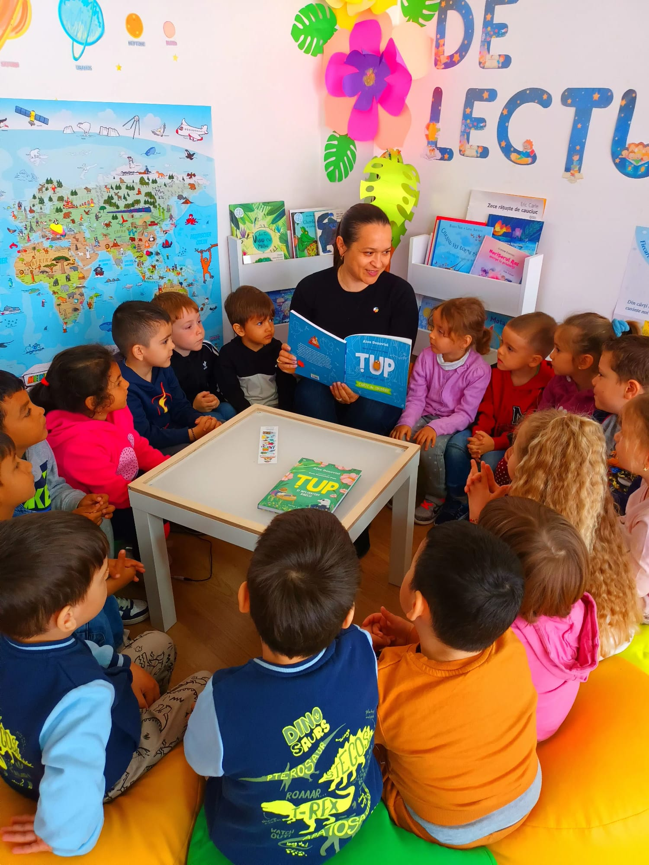
Sunt Nicoleta Stancu, profesor pentru învățământ preșcolar la Grădinița Nr.2, Curcani. Aceasta este arondată Școlii Gimnaziale Nr.1, Curcani, este alcătuita din două grupe cu un efectiv de 58 de preșcolari, majoritatea provenind dintr-un mediu defavorizat.

Slide 4
Dezvoltarea literației la preșcolari
Cred că literația este componenta esențială pentru ca orice copil să aibă șansa de a se integra cu succes în societate. Pentru că îmi doresc ca toți preșcolarii din grupa mea să dezvolte competențe de literație, implementez proiecte de literație pentru nivel preșcolar, oferite de Asociația OvidiuRo:
Citesc-mi 100 de povești,
România de poveste,
Punguța cu două cărți,
Atelierele de vară-Șotron,
Atelierele de literație cu părinții preșcolarilor,
Ateliere de literație îmbinate cu Arta Tranzienta.

Slide 5
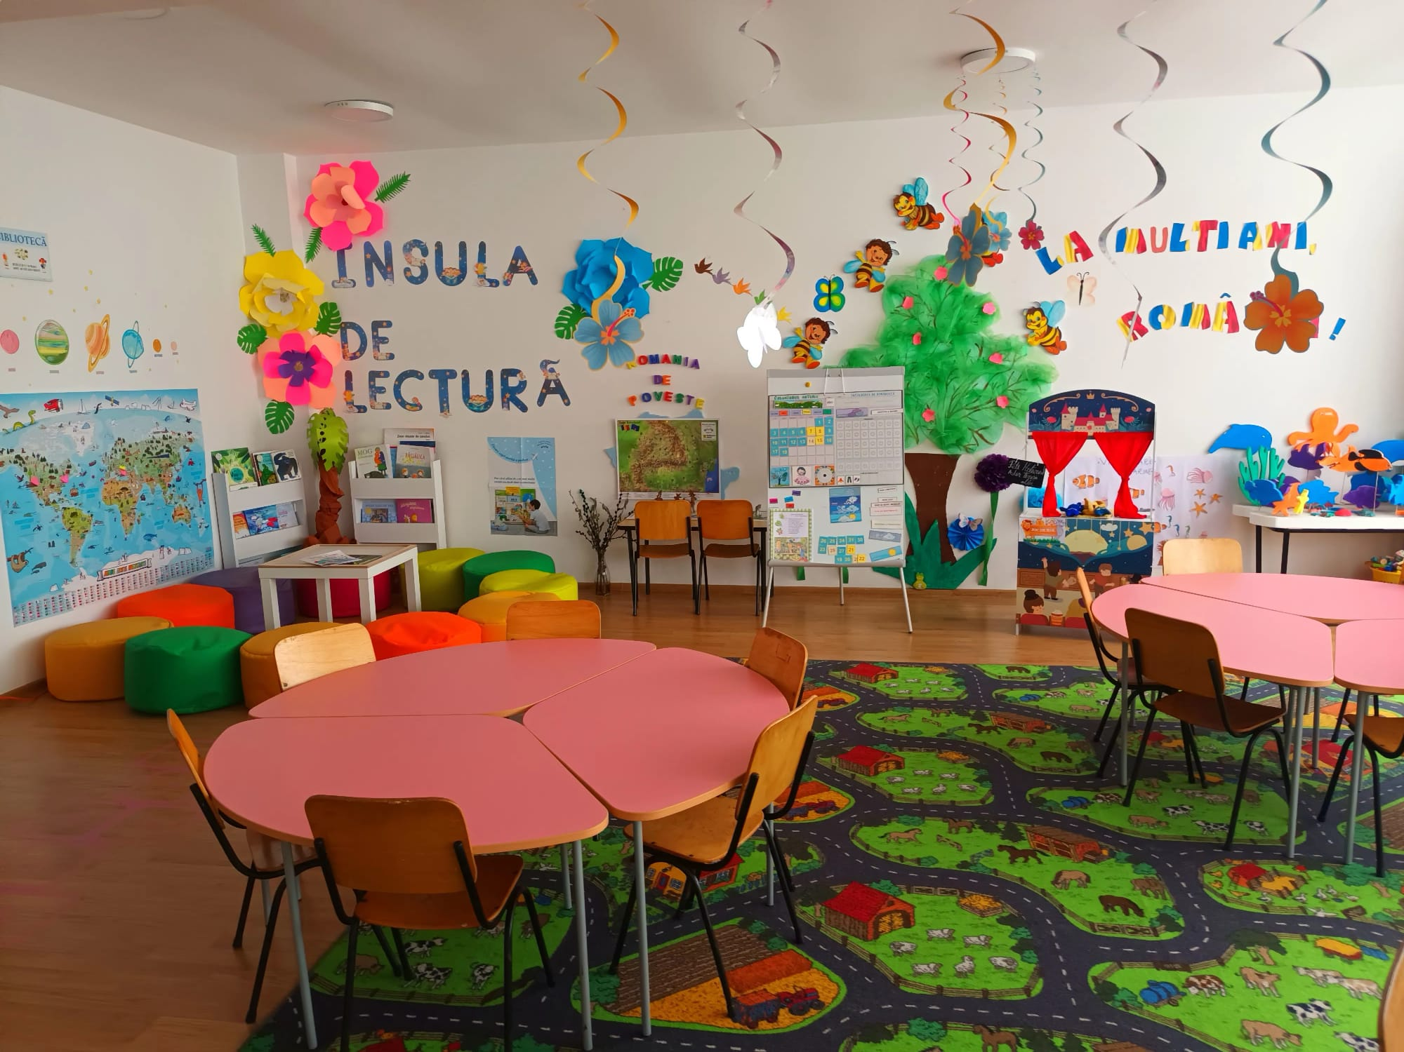
SALA DE GRUPĂ UNDE SE DESFĂȘOARĂ ACTIVITĂȚILE DE LITERAȚIE

Slide 6
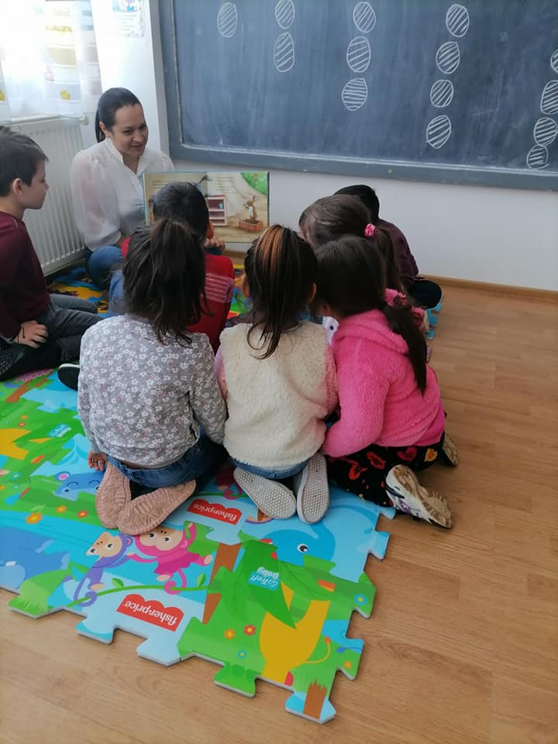
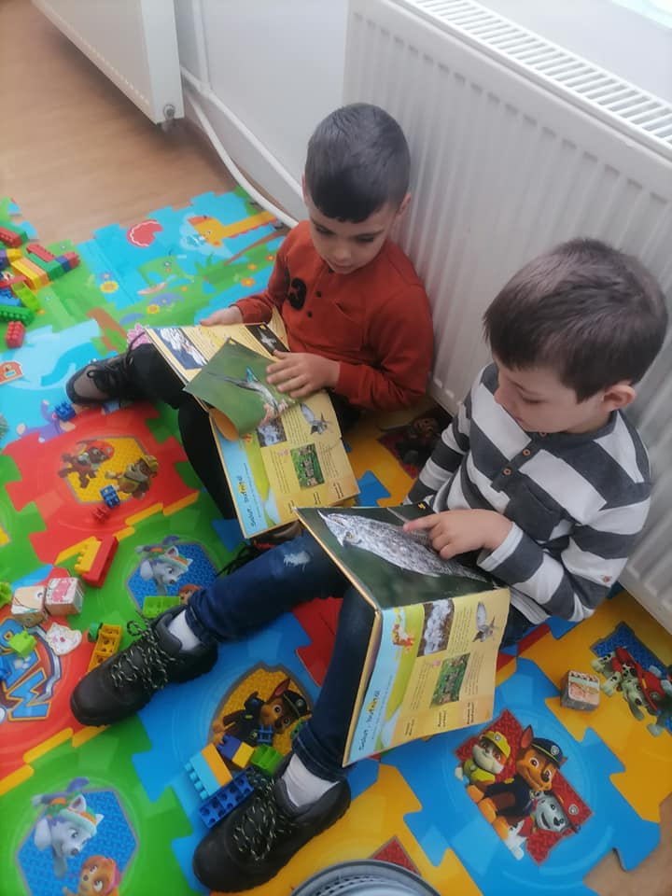
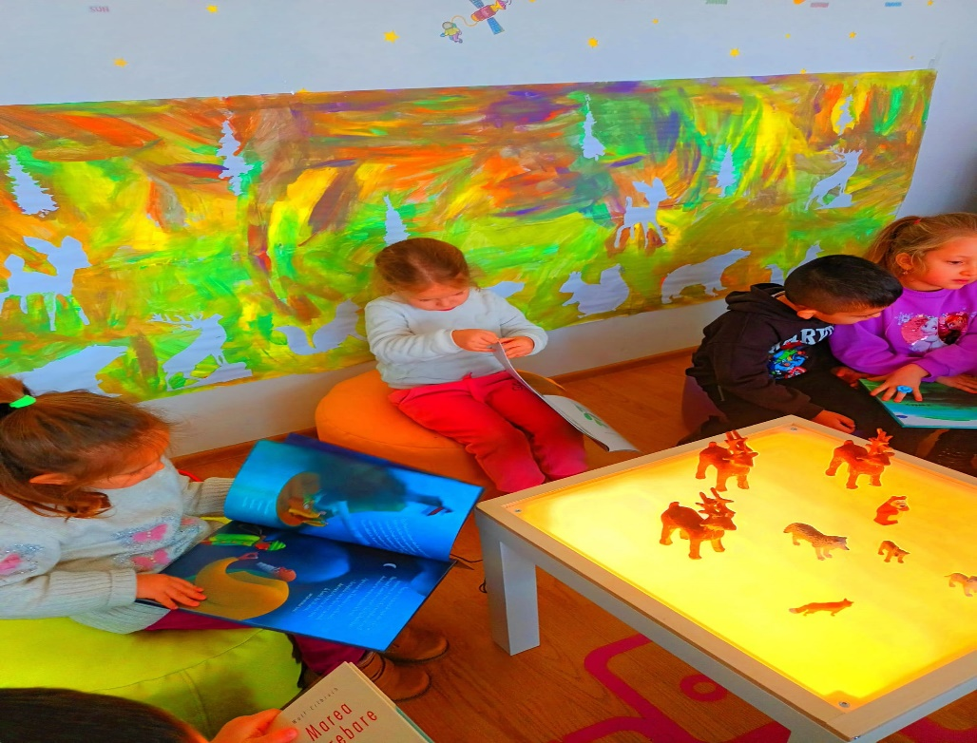
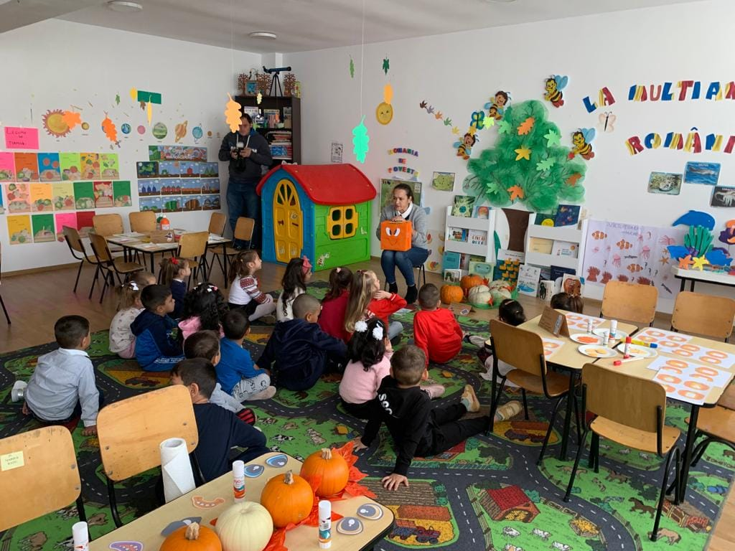
”CITEȘTE –MI 100 DE POVESTI”

Slide 8
PERSONALITĂȚI DIN COMUNITATE IMPLICAȚI IN ACTIVITATILE DE LITERAȚIE
-Dl.Director-Viforel Dorobanțu
Doamna Director-Mocanu Andreea
Inv.Floriana Grozavu
Scriitoare carti pentru copii-Elena Mândruț
Andrei Grigore-fost prescolar al grădiniței
Părinții preșcolarilor

Slide 9
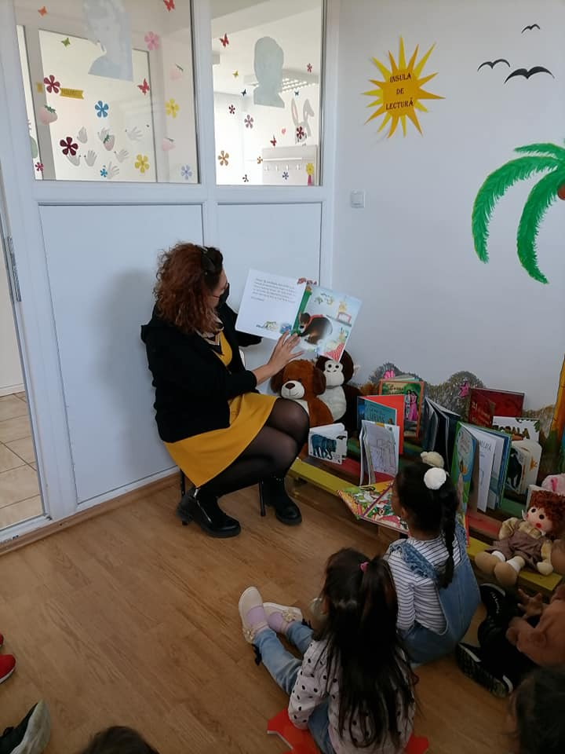
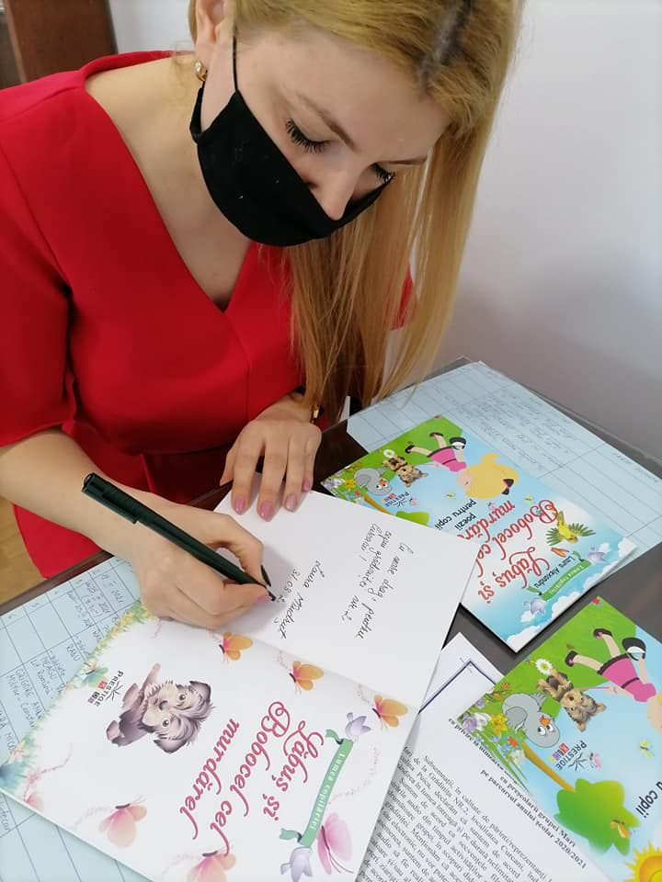
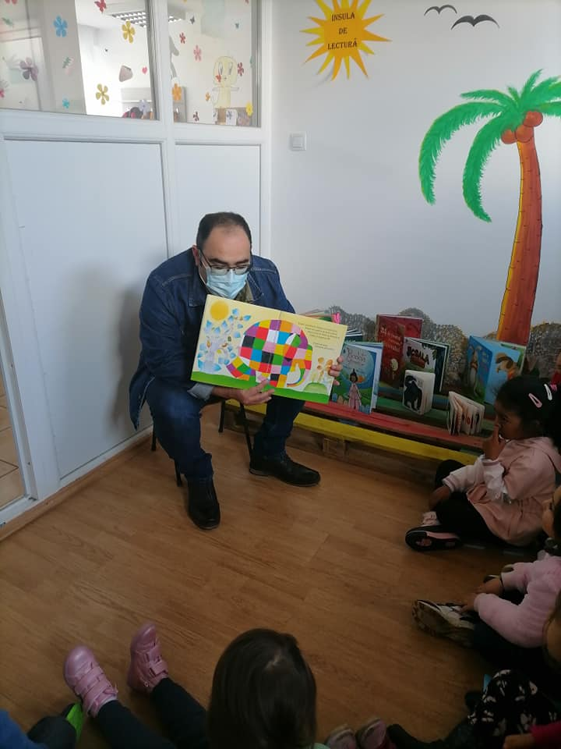
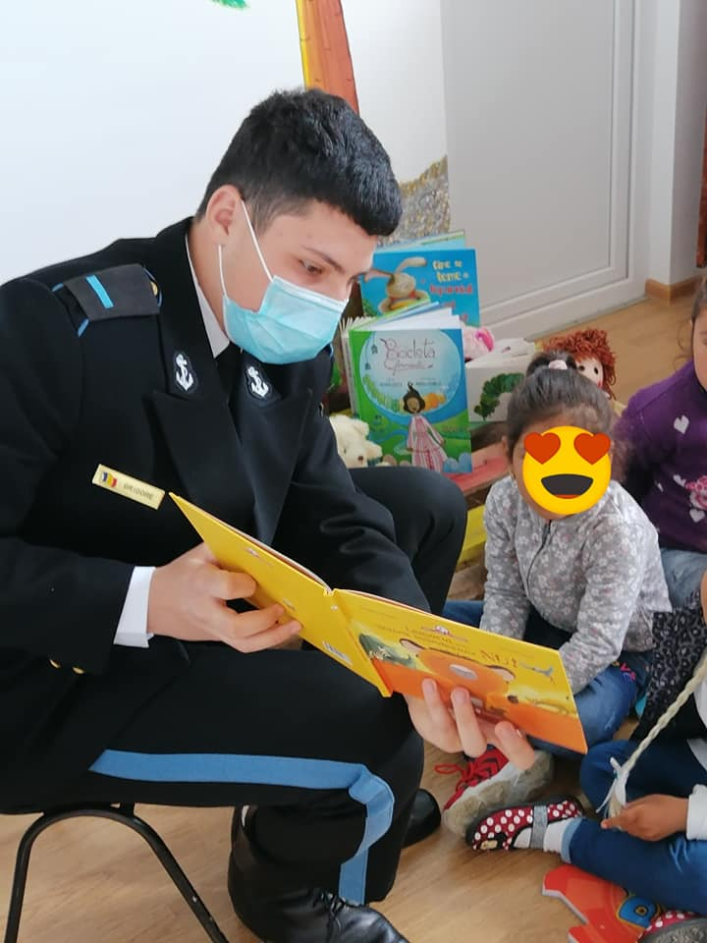
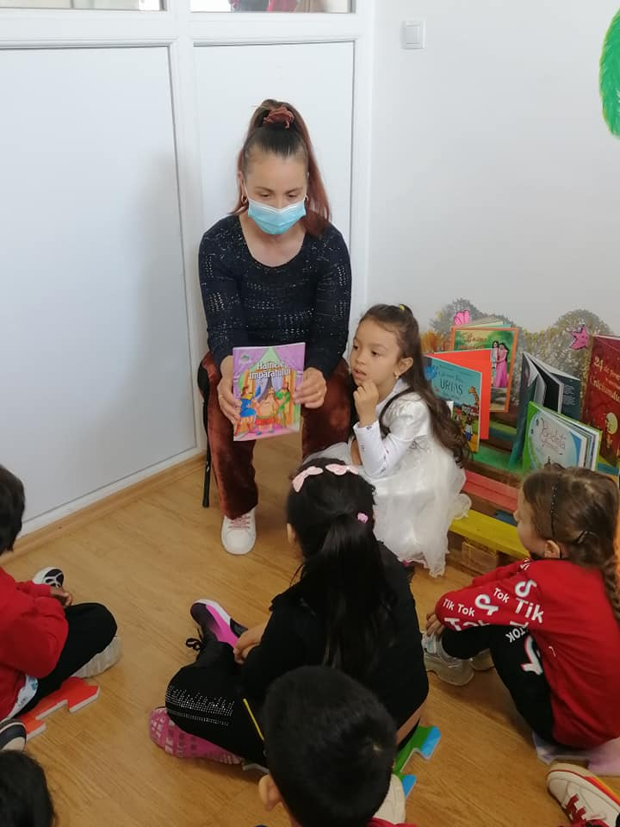

Slide 10
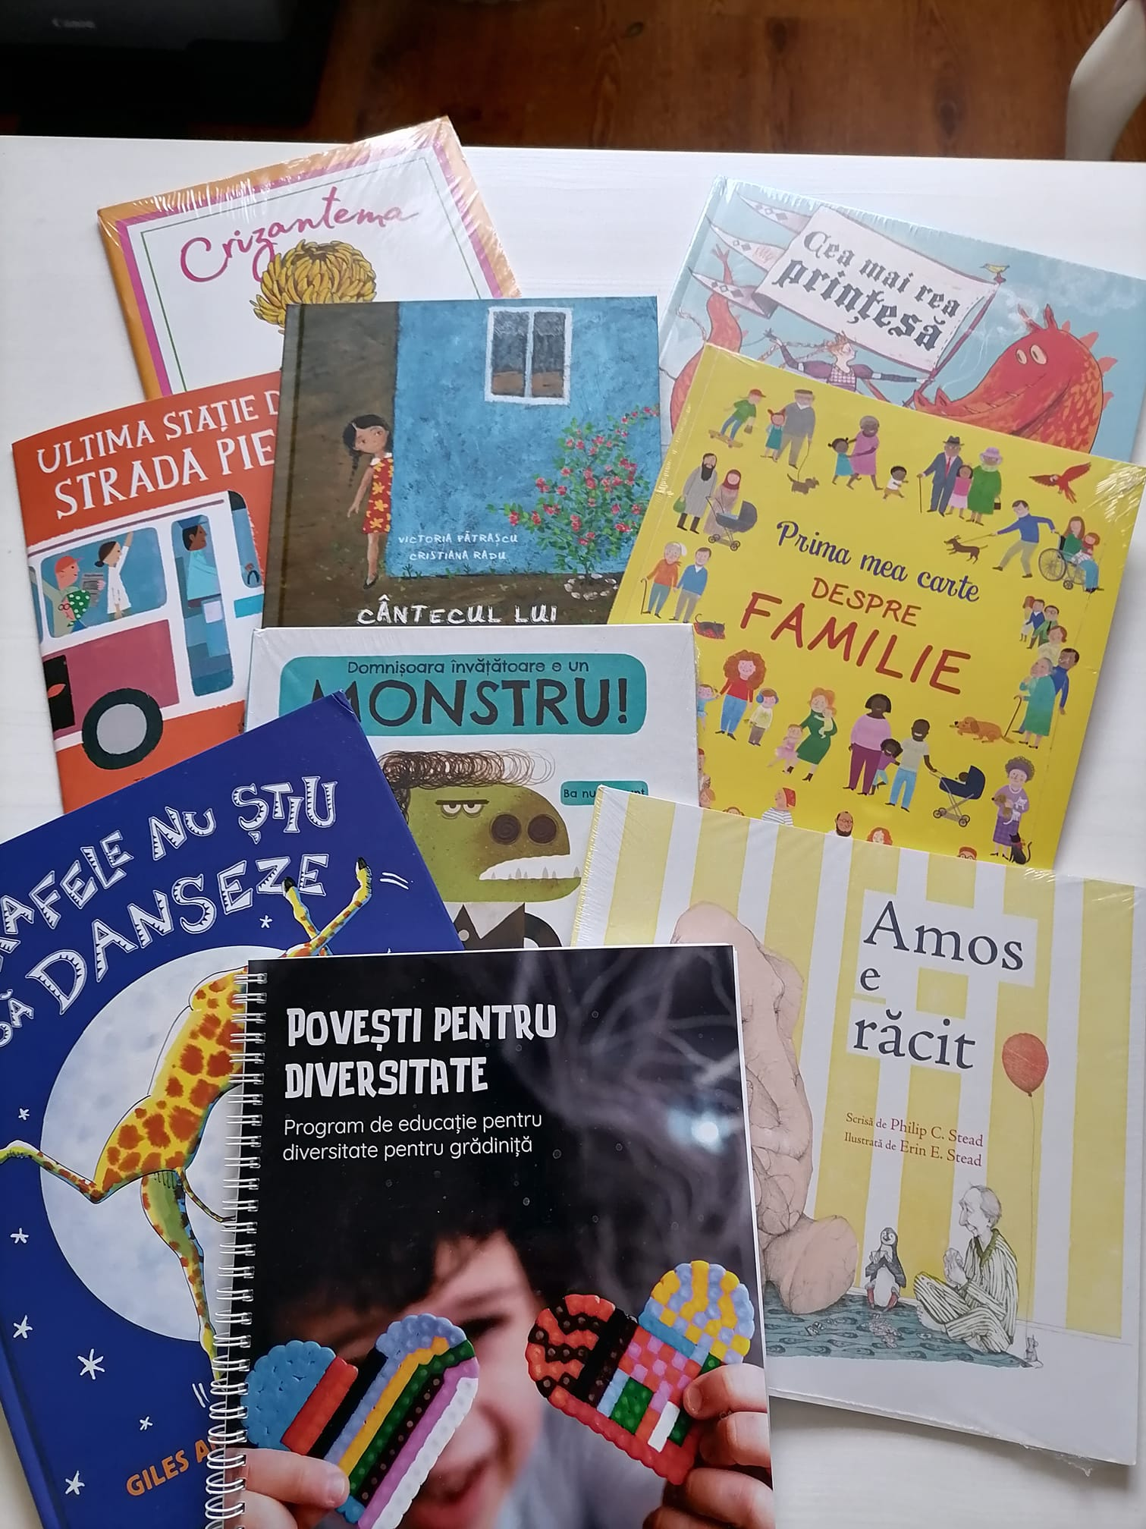
POVESTI PENTRU DIVESITATE CULTURALĂ
Notes:
POVESTI PENTRU DIVESITATE CULTURALĂ

Slide 11
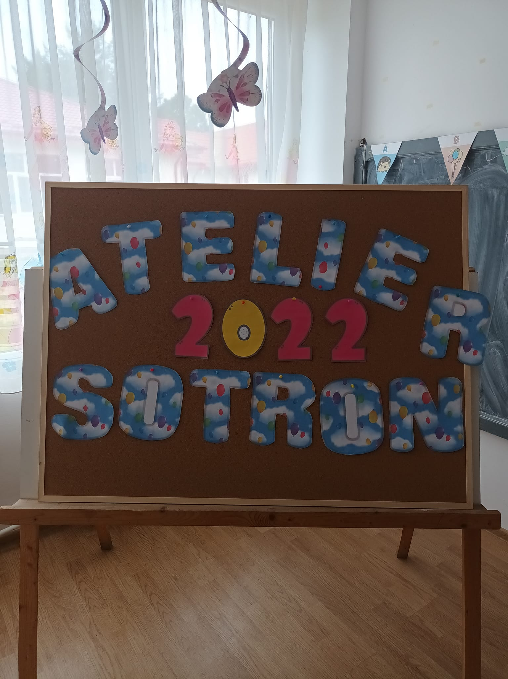
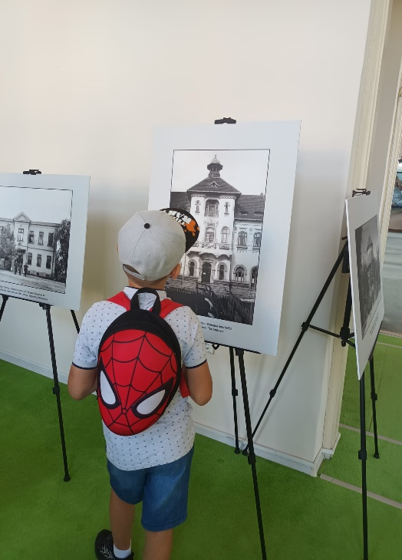
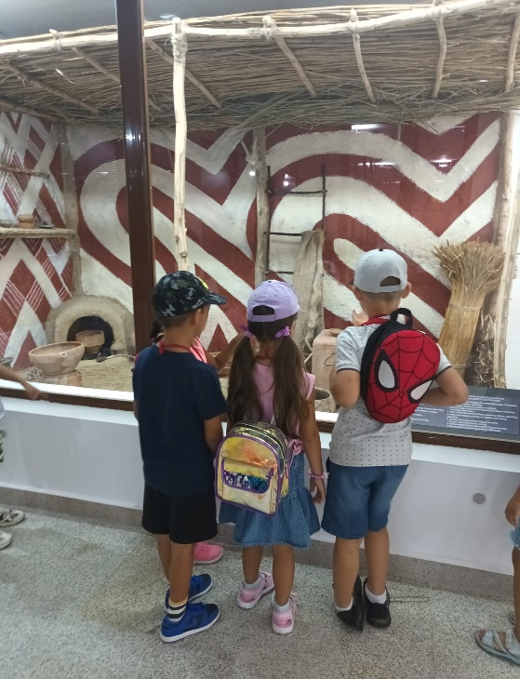
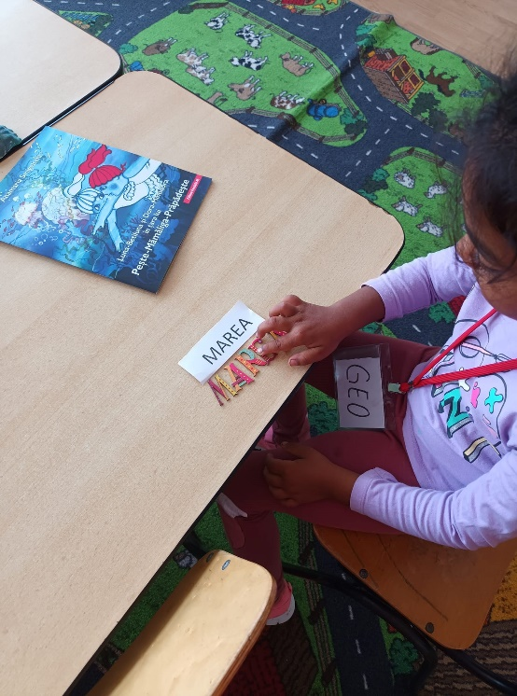
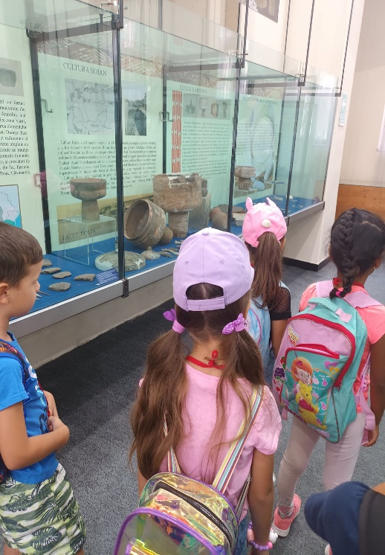
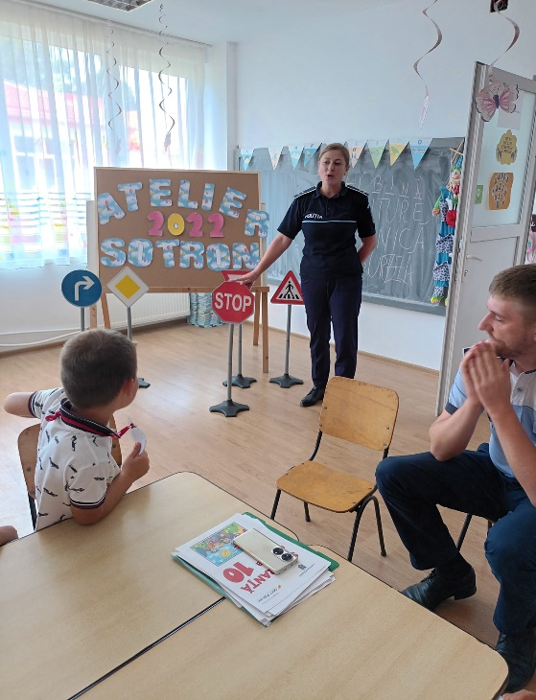
Atelierele de vară-Șotron

Slide 12
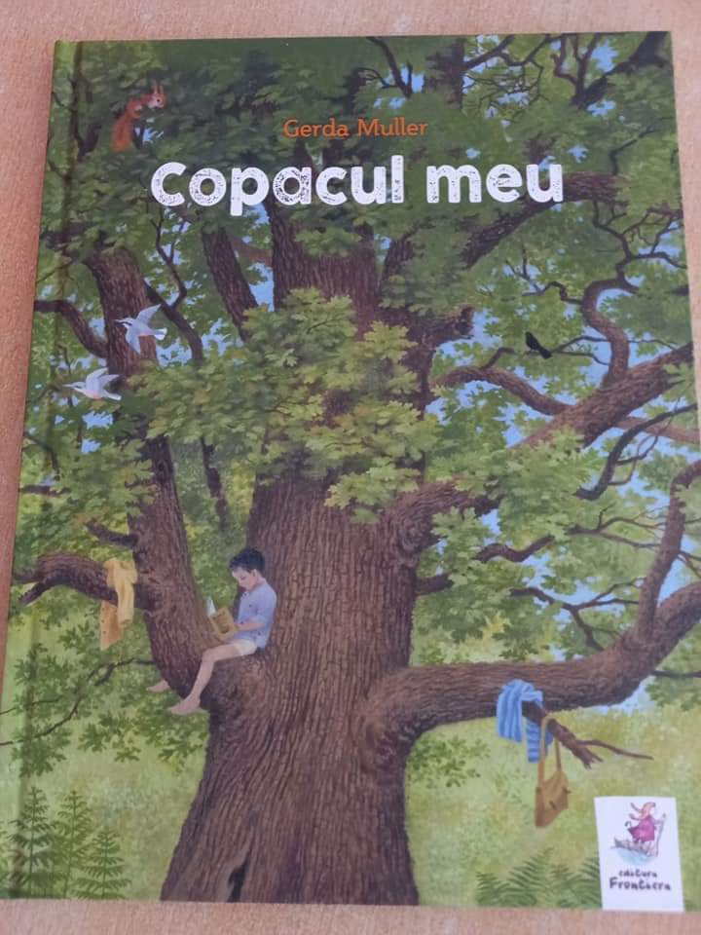
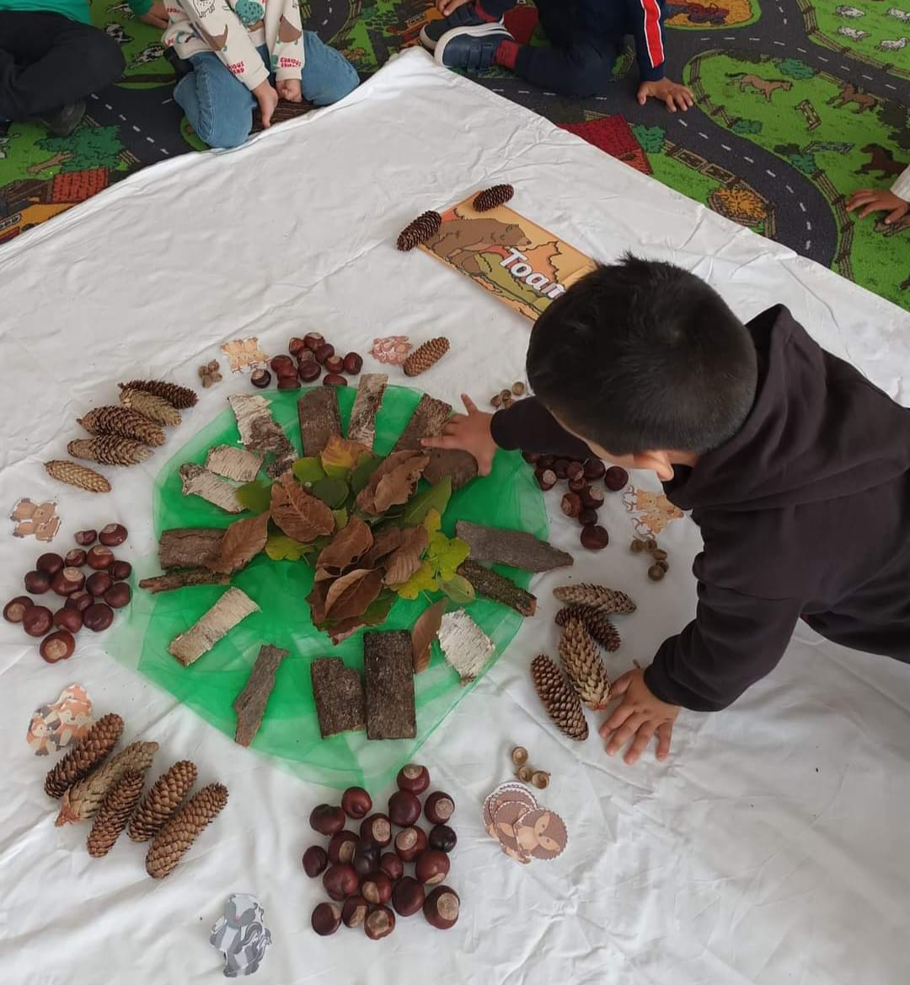
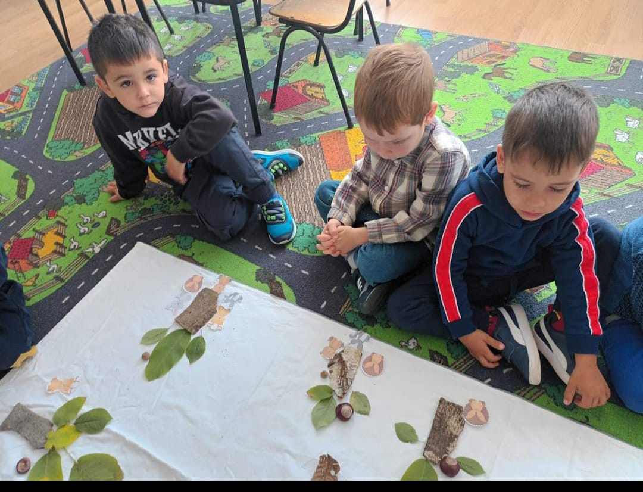
ATELIERE DE LITERATIE IMBINATE CU ARTA TRANZIENTA

Slide 13
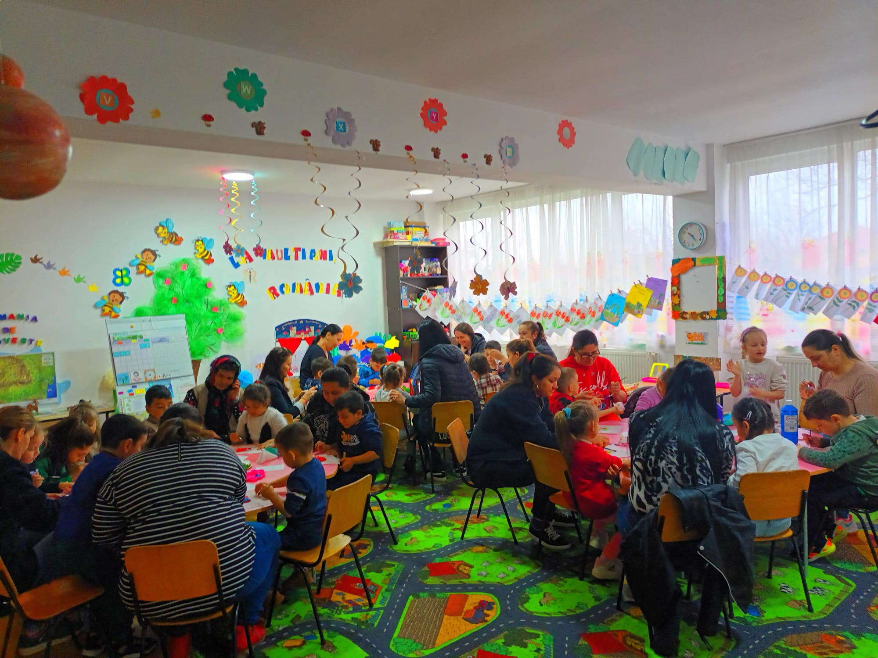
.
Atelierele de literație cu părinții preșcolarilor

Slide 14
VĂ MULȚUMIM!

